Slide 1


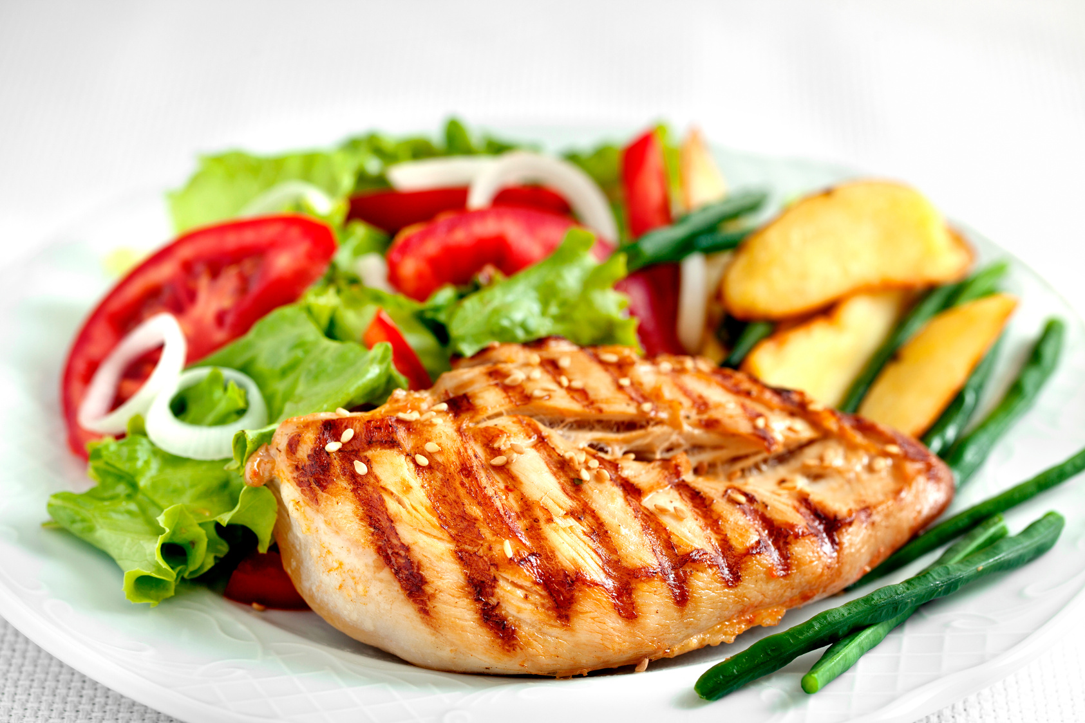
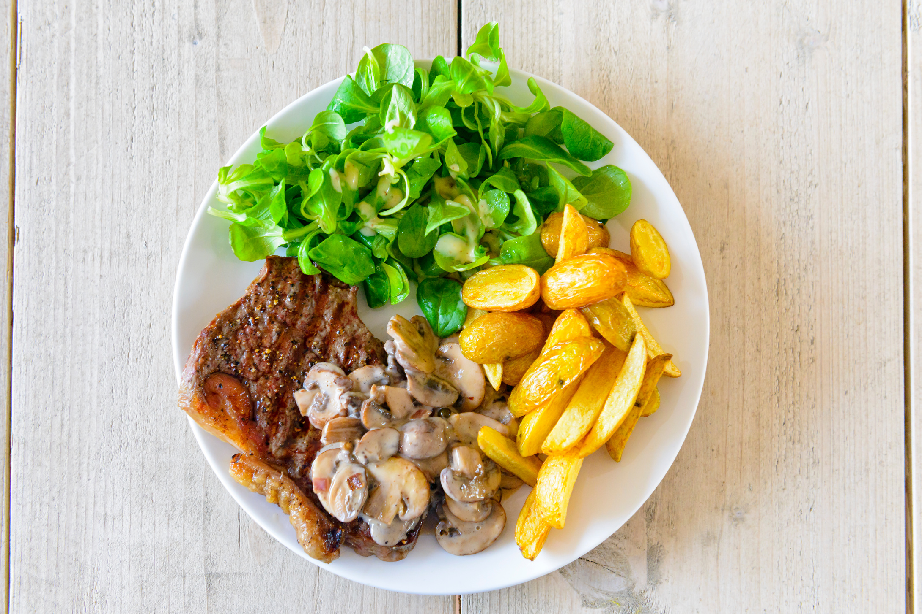

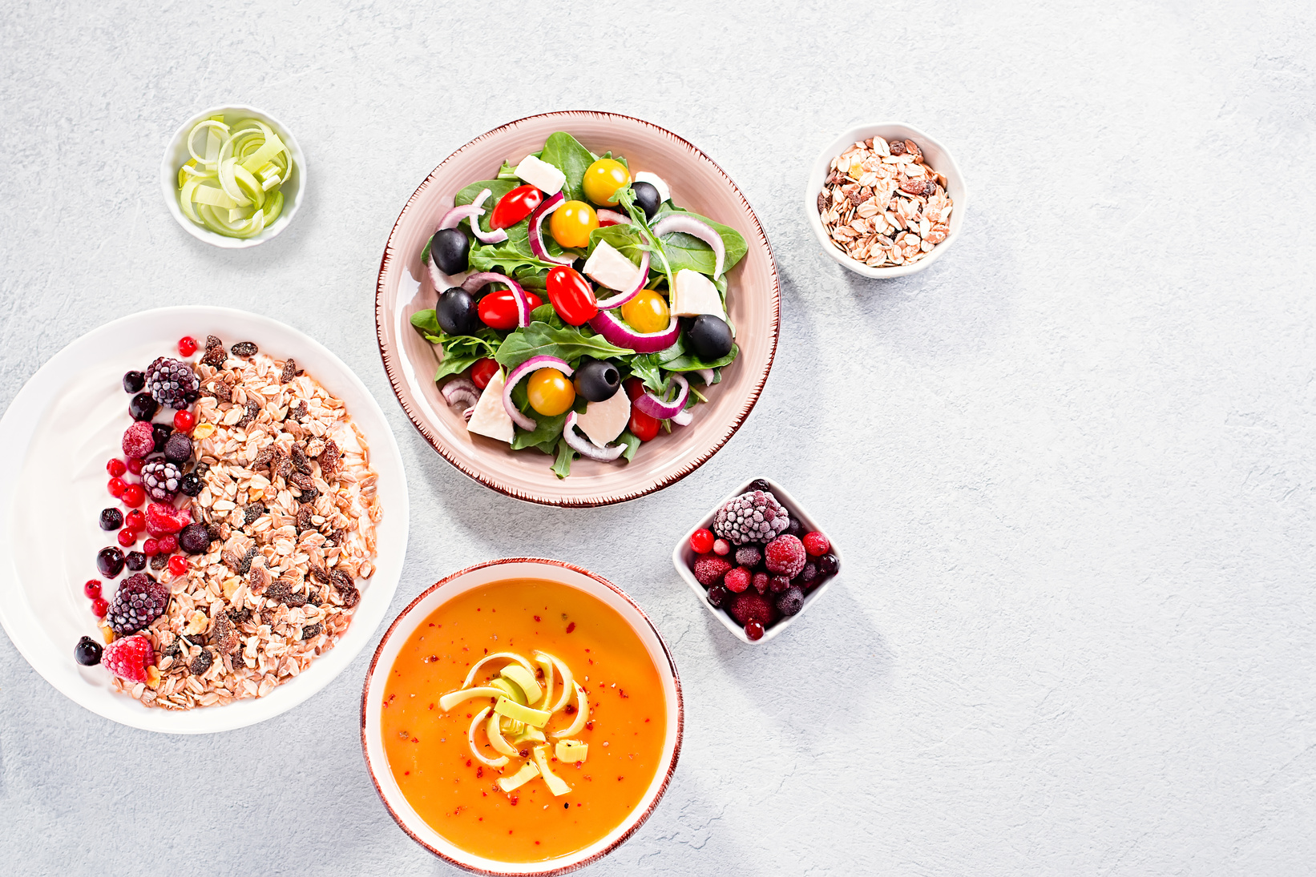
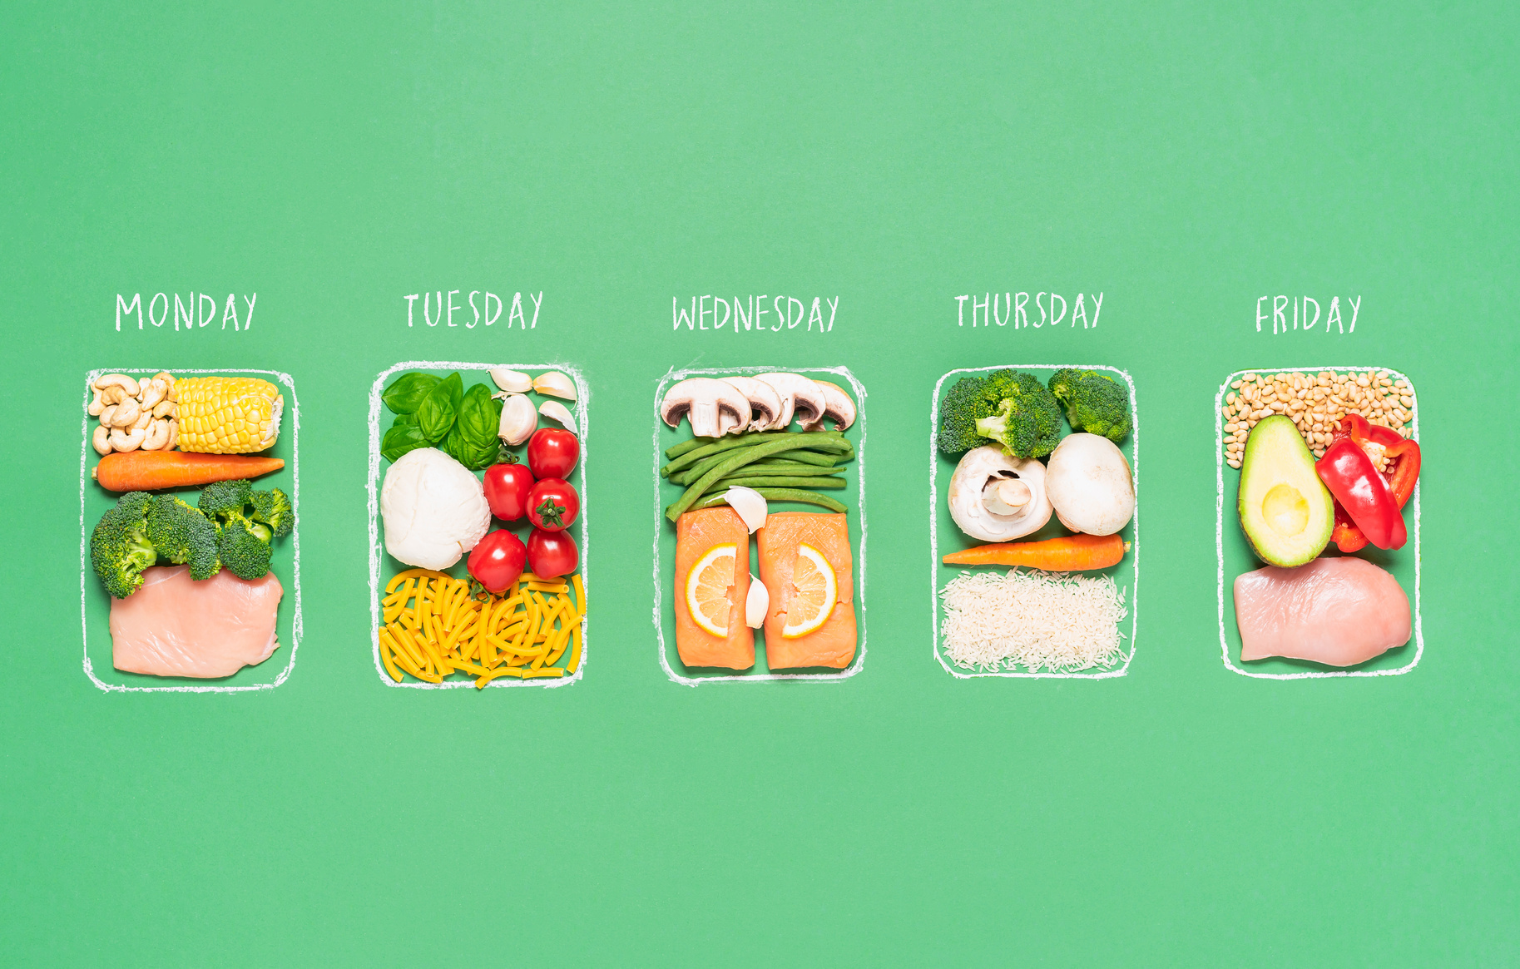
PLANIFICADOR DE MENÚS SEMANALES
Beatriz Tranche Robles

Slide 2


LISTA DE CONTENIDOS
CONTENT PRESENTATION
Presentations are communication tools that can be used as demonstrations.
01.
02.
03.
04.
OBJETIVO
ACERCA DE LA APLICACIÓN
USO DE LA APLICACIÓN
DIAPOSITIVA FINAL
Desarrollar una aplicación que permita a los usuarios generar menús semanales personalizados basados en sus preferencias dietéticas.
La aplicación permite a los usuarios ingresar sus preferencias dietéticas ), la duración del men y el número de comidas por día .
Ingreso de preferencias dietéticas.
Generación del menú a través de la API.
Visualización y opción de guardar el menú.
Sugerencias de recetas adicionales.
Conclusiones y Reflexiones:

Slide 3

OBJETIVO
Este proyecto tiene como objetivo ayudar a los usuarios a planificar comidas saludables y personalizadas según sus preferencias dietéticas. Utilizando la API de OpenAI, el generador crea menús semanales variados y balanceados
LETS GET STARTED

Slide 4

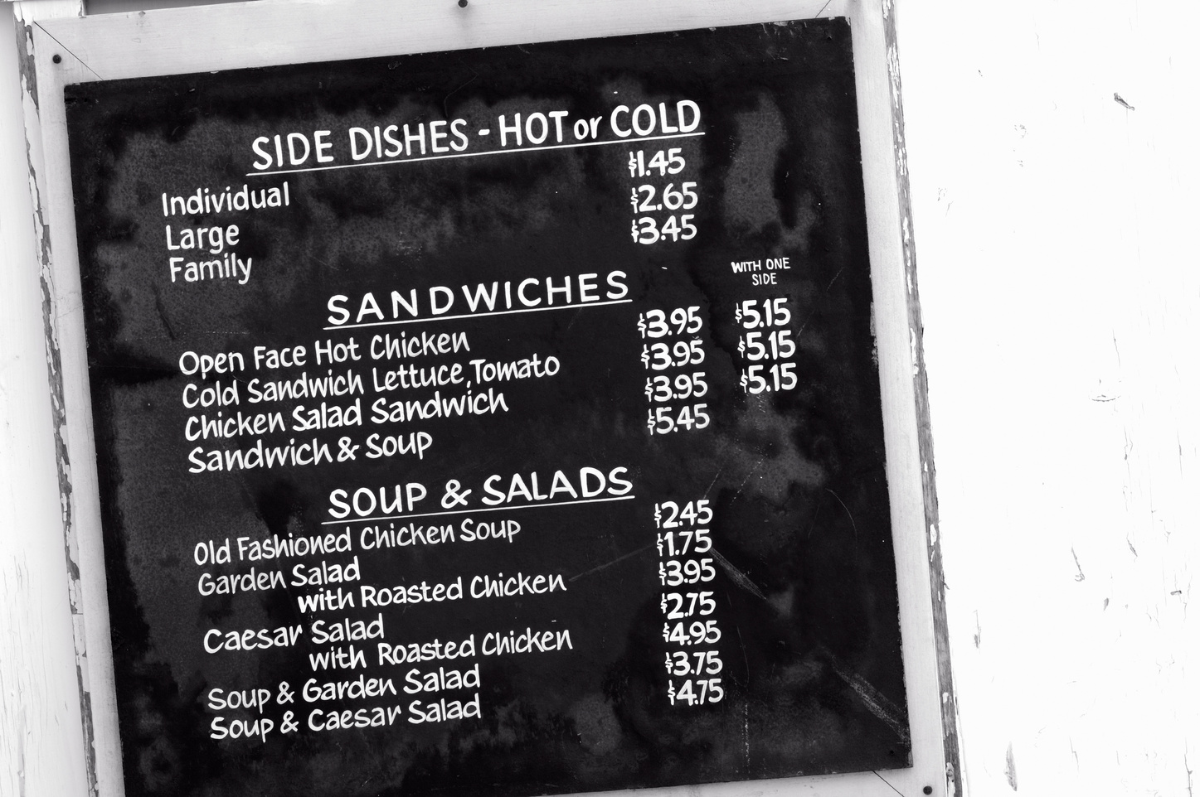
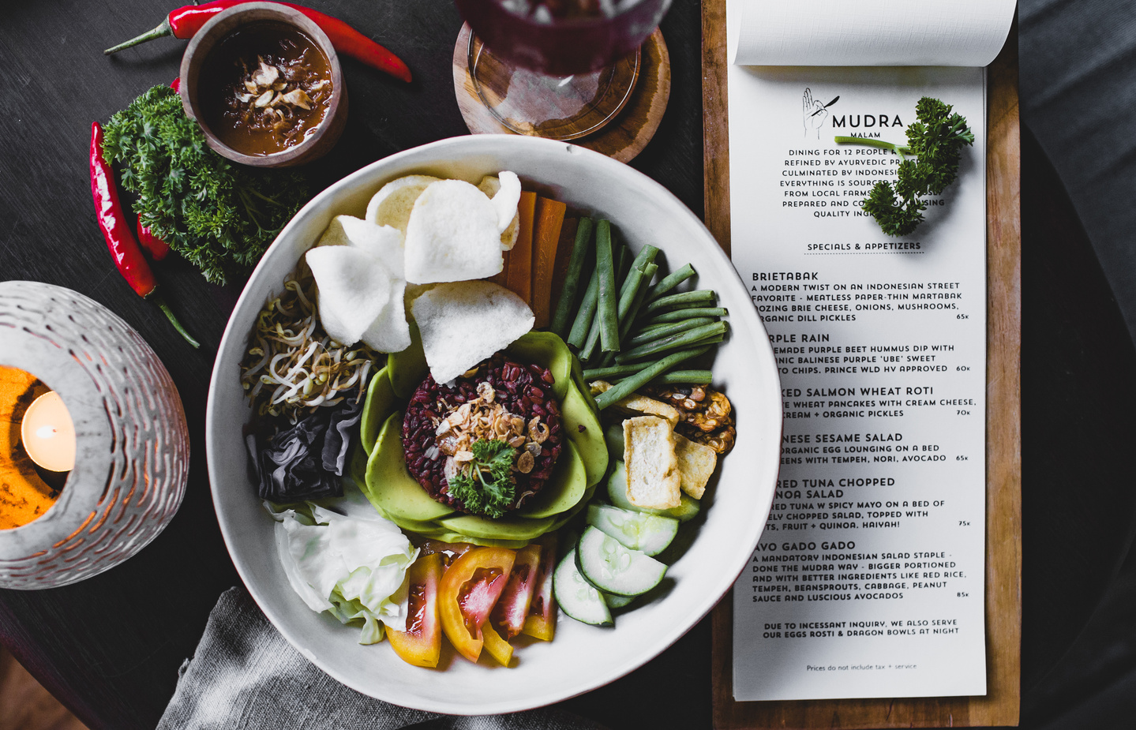


ACERCA DE LA APLICACIÓN
FACIL DE USAR
FACILITA EL TRABAJO
Interfaz sencilla para ingresar preferencias.
Ahorra tiempo al proporcionar menús personalizados.
FUNCIONA EN CUALQUIER MOMENTO
PERFECTO PARA TI:
Genera menús en cualquier momento.
Adaptado a tus preferencias dietéticas específicas

Slide 5

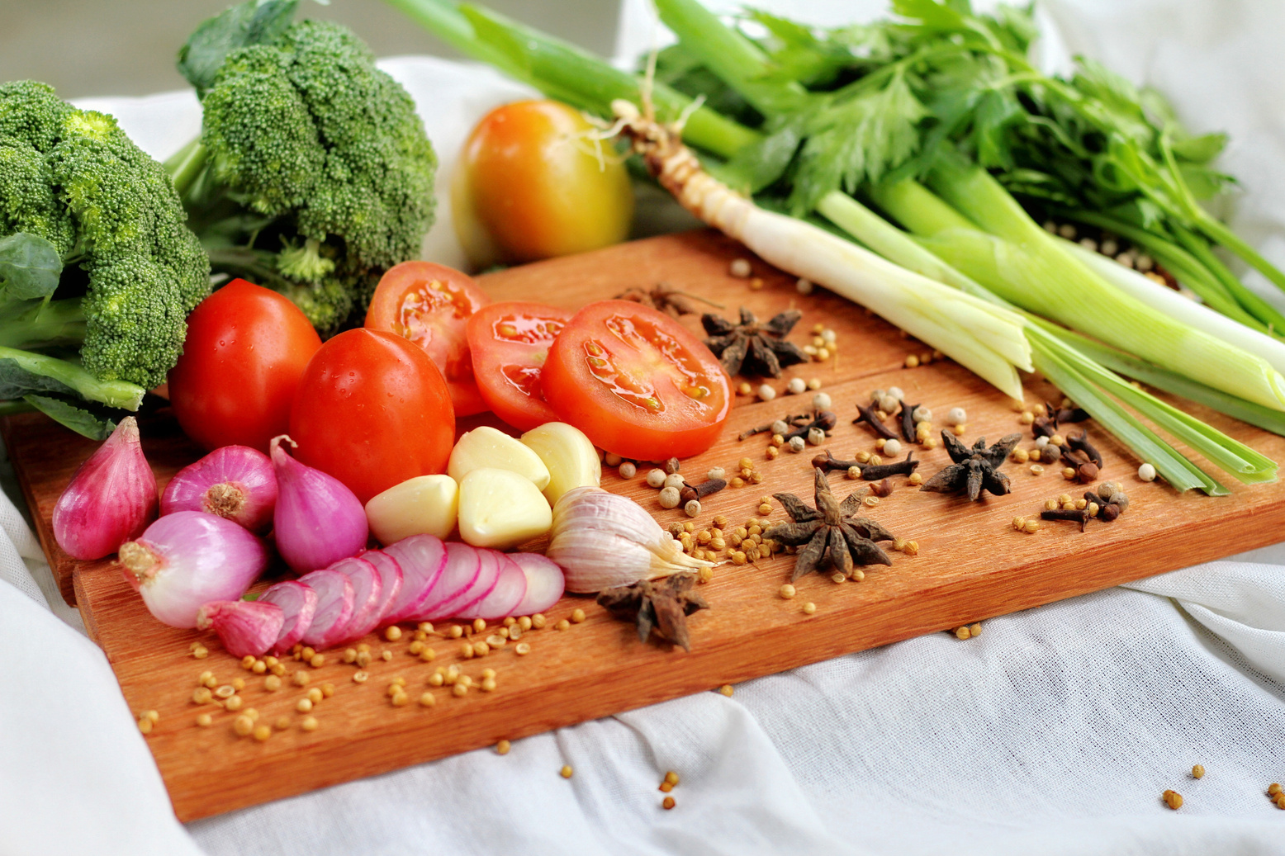
COMO USAR LA APLICACIÓN
PASO UNO
Ingresa tus preferencias dietéticas (tipo de dieta, número de días, comidas al día).
PASO DOS
Haz clic en "Generar Menú" para recibir tu menú personalizado.
PASO TRES
Guarda, carga o modifica tus preferencias según sea necesario.

Slide 6
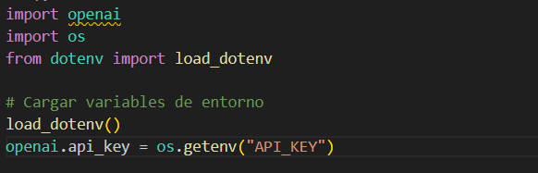
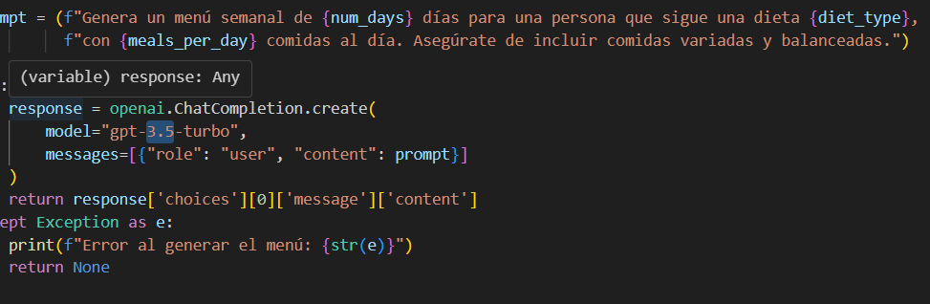
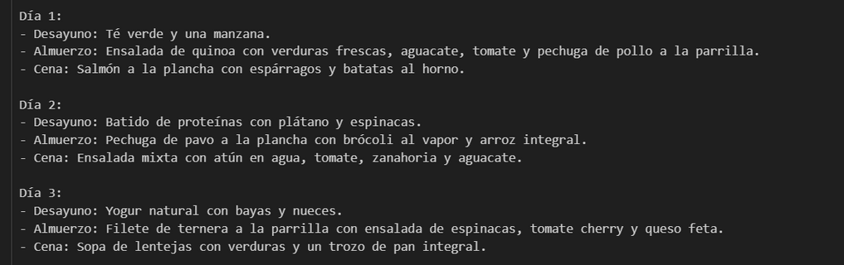
INTEGRACIÓN DE LA API
CONFIGURACIÓN
Usamos la biblioteca de OpenAI y cargamos la clave de API desde un archivo de entorno.
GENERACIÓN DE MENÚS
Enviamos un prompt a la API para crear un menú personalizado según las preferencias del usuario.
MANEJO DE RESPUESTAS
Extraemos el menú de response['choices'][0]['message']['content'], con manejo de errores para conexiones fallidas.
ESTRUCTURA DEL MENÚ
Presentamos el menú en un formato claro y adaptado a las especificaciones del usuario.

Slide 7

CONCLUSIONES
CONFIGURACIÓN DEL ENTORNO
USO DE PROMPTS
Encontré desafíos al configurar el entorno de desarrollo.
Aprendí a redactar prompts efectivos para maximizar la relevancia y utilidad de las respuestas generadas, lo que es clave para la interacción con la API.
PRUEBAS CON MODELOS Y TEMPERATURAS
Experimentar con diferentes modelos y parámetros de temperatura fue fundamental para optimizar las respuestas de la API
MANEJO DE ERRORES
La gestión de errores es vital en el trabajo con APIs, ya que fortalece la aplicación y mejora la experiencia del usuario.

Slide 8
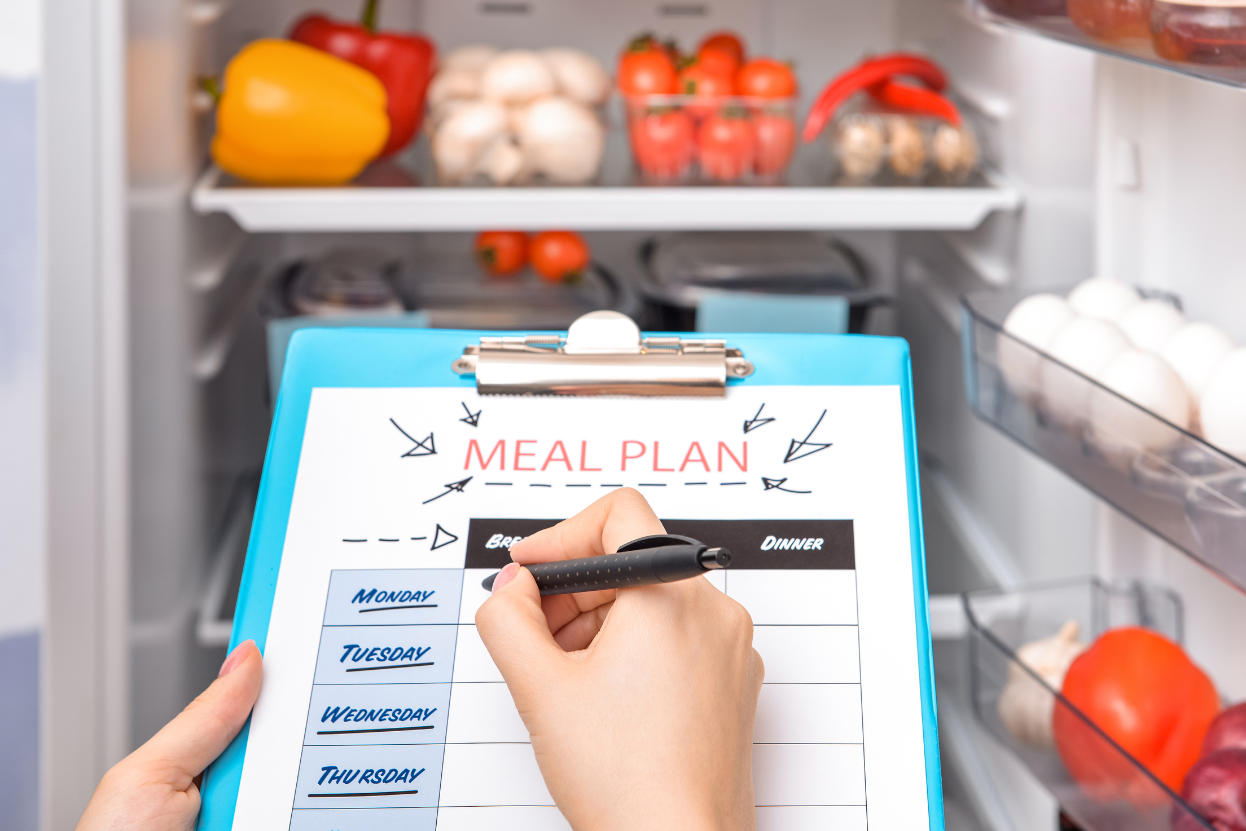
MUCHAS GRACIAS

